Slide 1
实验目的
理解ASP.NET 3.5页面事件处理流程。
掌握ASP.NET 3.5标准控件的应用。

Slide 2
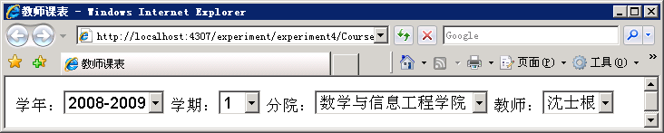
实验内容（续）
设计并实现一个用于查询教师课表的联动下拉列表页面 ,学年 下拉框中添加十个数据项，当前学年及之前的九个学年。
学期 添加1,2
分院 添加 数学学院，机电学院，计算机学院
教师 添加 根据不同的分院产生。

Slide 3
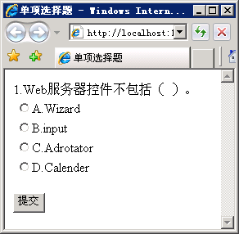
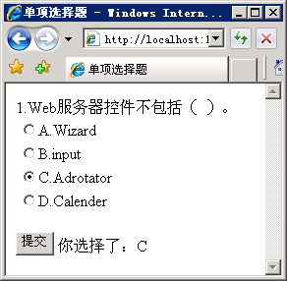
实验内容（续）
设计并实现一个用于单项选择题的测试页面

Slide 4
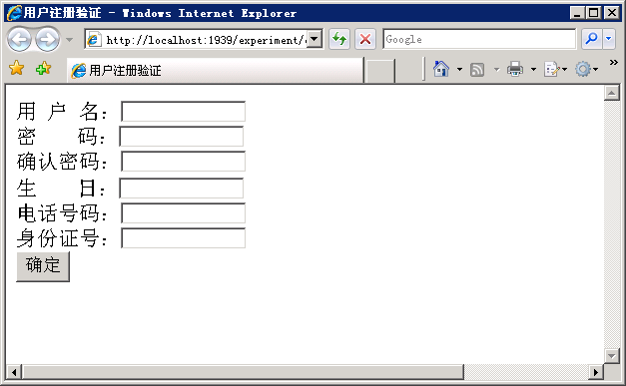
实验内容
设计并实现一个带验证控件的用户注册页面

Slide 5
实验目的
掌握HttpRequest对象的应用。
掌握HttpResponse对象的应用。
掌握跨页面提交的应用。
掌握Cookie、Session、Application、Profile应用。

Slide 6
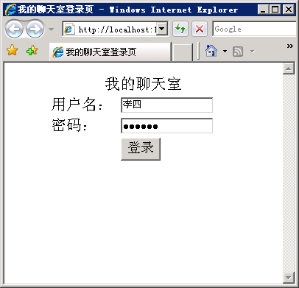
实验内容
设计并实现一个简易的聊天室
String[,] user = { { “张三”, “1” }, { “李四", "12" } };

Slide 7
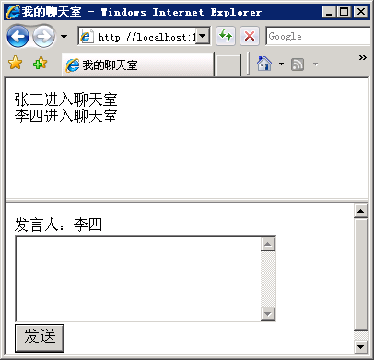
实验内容（续）
设计并实现一个简易的聊天室

Slide 8
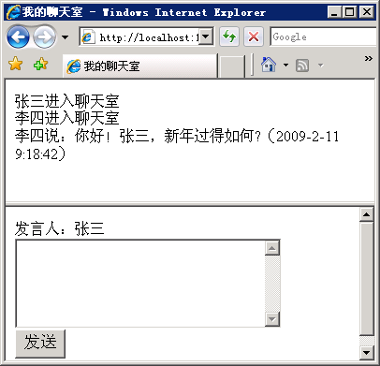
实验内容（续）
设计并实现一个简易的聊天室

Slide 9
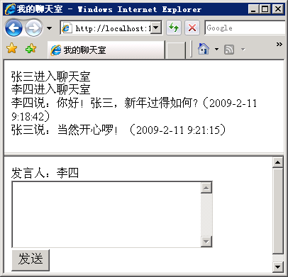
实验内容（续）
设计并实现一个简易的聊天室

